Slide 1

DIRECŢIA DE ASISTENŢĂ SOCIALĂ ORADEA
Prezentarea
programelor sociale derulate în anul 2023

Slide 2
DIRECŢIA DE ASISTENŢĂ SOCIALĂ ORADEA (DASO)
instituţie publică cu personalitate juridică
furnizor acreditat de servicii sociale
subordonată Consiliului Local al Municipiului Oradea,
MISIUNE: asigură aplicarea politicilor sociale în domeniul:
protecţiei copilului și familiei,
persoanelor vârstnice,
persoanelor cu dizabilităţi,
precum şi altor persoane, grupuri sau comunităţi aflate în nevoie socială.
OBIECTUL de activitate al Direcției de Asistență Socială Oradea
îl reprezintă realizarea ansamblului de măsuri, acţiuni, activităţi profesionale, servicii specializate necesare pentru a răspunde nevoilor sociale individuale, familiale sau de grup

Slide 3
OBIECTIVUL Direcției de Asistență Socială Oradea
este creşterea calităţii vieţii prin prevenirea şi depăşirea unor situaţii de dificultate, vulnerabilitate sau dependenţă, care pot duce la marginalizarea şi excluziunea socială
ACTIVITĂȚI principale:
stabilirea dreptului de acordare a BENEFICIILOR DE ASISTENŢĂ SOCIALĂ conform prevederilor legale - beneficiile reprezintă o forma de suplimentare sau substituire a veniturilor individuale/familiale obţinute din muncă, în vederea asigurării unui nivel de trai minimal, precum şi o formă de sprijin în scopul creşterii calităţii vieţii anumitor categorii de persoane ale căror drepturi sociale sunt prevăzute expres de lege. Acestea sunt concretizate sub forma: venitului minim garantat, alocatiilor, indemnizatiilor, ajutoarelor materiale si financiare, subvenţiilor .
Furnizarea SERVICIILOR SOCIALE, necesare pentru a răspunde nevoilor sociale, precum şi a celor speciale, individuale, familiale sau de grup, în vederea depăşirii situaţiilor de dificultate, prevenirea si combaterea riscului social, promovarea incluziunii sociale şi creşterea calităţii vieţii.
Serviciile sociale se pot organiza şi acorda în sistem integrat cu serviciile de sănătate, educaţie (centre de zi), serviciile de integrare/reintegrare profesionala si sociala (centrele de cazare temporară) sau alte servicii de interes general.
Tipuri de servicii sociale: centre de zi, centre rezidenţiale, servicii acordate la domiciliul beneficiarului, servicii acordate in comunitate.

Slide 4
Situația documentelor înregistrate la DASO, în anul 2023, prin Serviciul Relaţii cu Publicul şi Evaluare Iniţială, -22.988 – solicitări -

Slide 5
Situația comparativă 2022/2023 a documentelor înregistrate la DASO prin Serviciul Relaţii cu Publicul şi Evaluare Iniţială

Slide 6
Informare și consiliere pentru cetățeni, prin Serviciul de Relații cu Publicul și Evaluare Inițială
Au fost oferite informații cetățenilor - aprox. 19.000 de apeluri telefonice
Au fost consiliate la sediul instituției (fără a se înregistra solicitări scrise) aprox. 13.200 persoane
Au fost consiliați în limba engleză aprox. 1200 de cetățeni ucrainieni
Au fost trimise/expediate 8.806 de plicuri prin Poșta, conținând corespondența cu diferite persoane juridice sau fizice.

Slide 7
Situația documentelor transmise online în vederea accesării serviciilor și beneficiilor acordate de către DASO
21.768– e-mailuri primite pe adresele de e-mail a serviciilor
6.727– e-mailuri primite pe adresa contact@daso-oradea.ro
8.550 – e-mailuri primite pe adresa cresaoradea@daso-oradea.ro

Slide 8
DASO în social-media
Web site: www.daso-oradea.ro
E-mail: contact@daso-oradea.ro
Facebook: https://www.facebook.com/dasoradea
Comunicare WhatsApp
54 de comunicate de presă postate și preluate în mass media locală
167 postări în social media

Slide 9
Beneficii acordate de către DASO în anul 2023
Legea nr. 416/2001
Nr. mediu lunar de dosare de ajutor social aflate în plata: 120 de dosare şi 217 persoane beneficiare de AJUTOR SOCIAL/luna.
Lunar un nr. mediu de 31 de persoane apte de muncă, beneficiare de ajutor social și 22 de persoane apte de muncă, beneficiare de cantina socială, au fost propuse pentru efectuarea unor acţiuni sau lucrări de interes local
112 solicitări de AJUTOR DE URGENŢĂ din care 102 solicitări au fost aprobate, suma totala acordată fiind de 150.000 lei.
Nr. mediu lunar de persoane beneficiare de CANTINĂ SOCIALĂ: 71 de persoane
10 ÎNMORMÂNTĂRI GRATUITE – pentru cadavre cu identitate necunoscută sau fără aparținători

Slide 10
Situație comparativă ajutor social (nr. mediu lunar) 2021-2022-2023

Slide 11
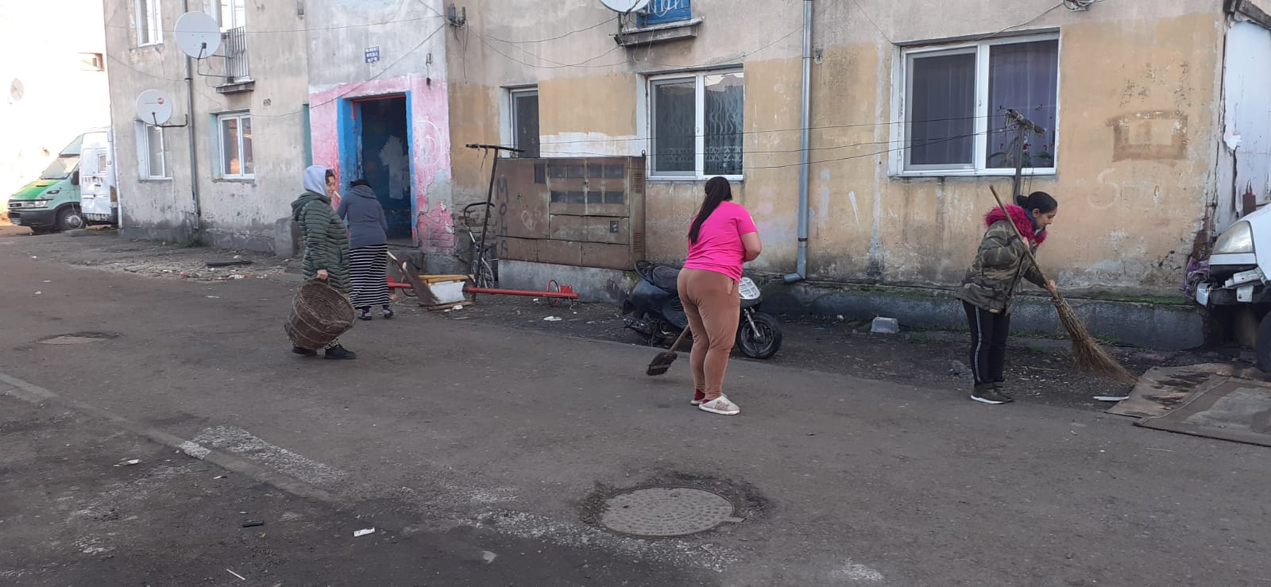
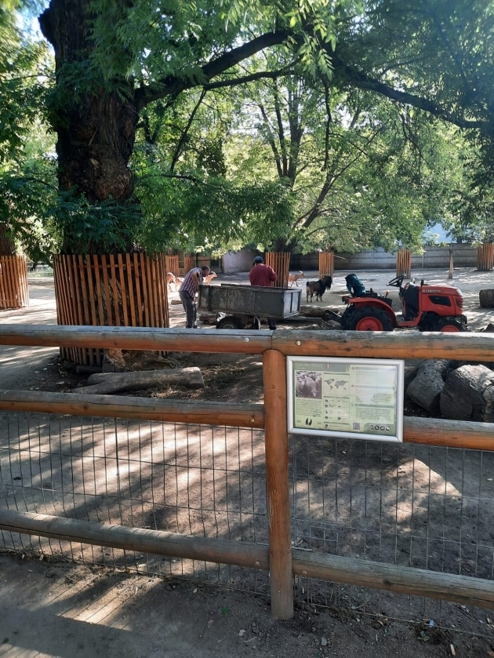
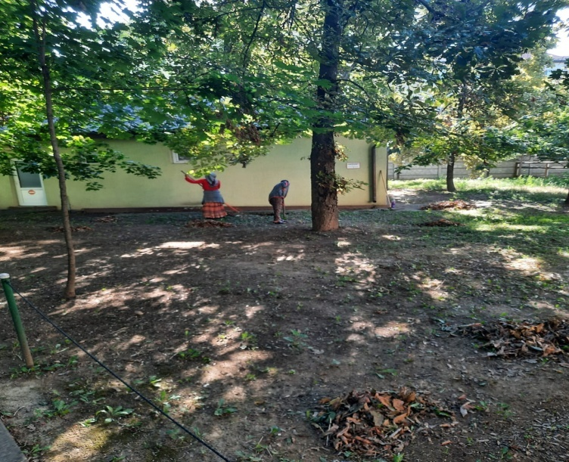
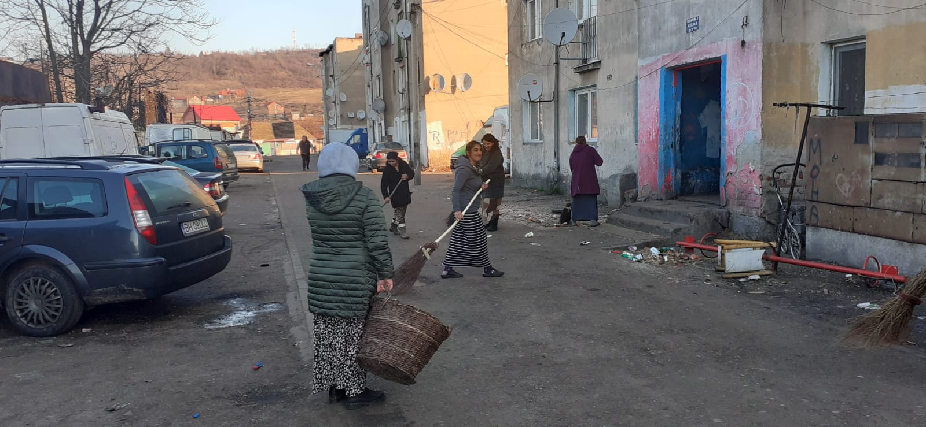
Campania “Nu munceşti, nu primeşti” continuă…
220 de deplasări pentru monitorizarea zilnică a persoanelor care au efectuat orele de muncă/lucrări de interes local

Slide 12
Situație comparativă alte beneficii sociale (nr. de persoane) 2021-2022-2023

Slide 13
Numărul beneficiarilor de SUPLIMENT pentru ENERGIE în anul 2023, în funcţie de tipul de încălzire:
Luna | Energie termică | Energie electricâ | Gaze naturale | Combustibil solid (lemne)
Ianuarie | 1592 | 1928 | 119 | 325
Februarie | 1425 | 1746 | 102 | 325
Martie | 1412 | 1732 | 103 | 318
Aprilie | 1402 | 1707 | 102 | 307
Mai | 1390 | 1694 | 102 | 306
Iunie | 1369 | 1668 | 98 | 300
Iulie | 1348 | 1641 | 96 | 294
August | 1330 | 1619 | 93 | 290
Septembrie | 1312 | 1599 | 92 | 287
Octombrie | 1302 | 1588 | 91 | 285
Noiembrie | 901 | 1129 | 62 | 244
Decembrie | 992 | 1251 | 72 | 267
Nr. mediu lunar dosare valide | 1315 | 1609 | 95 | 296

Slide 14
Situație solicitări ajutor de încălzire 2023
Luna | Energie termică | Energie electrica | Gaze naturale | Combustibil solid (lemne)
Ianuarie 2023 | 1611 | 13 | 119 | 13
Februarie 2023 | 1422 | 12 | 102 | 7
Martie 2023 | 1430 | 11 | 103 | -
Noiembrie 2023 | 903 | 8 | 62 | 244
Decembrie 2023 | 1002 | 9 | 72 | 28

Slide 15
Situatie comparativă - numar mediu de beneficiari de ajutor de încălzire în sezoanele reci ale anilor 2021 – 2022- 2023

Slide 16
SITUAŢIE COMPARATIVĂ A PERSOANELOR CU HANDICAP GRAV

Slide 17
Situație comparativă asistenți personali/indemnizații (nr. de persoane) 2021-2022-2023

Slide 18
Situație comparativă alocații/indemnizații/stimulente 2021-2022-2023

Slide 19
Anchete sociale situație comparativa 2022 -2023

Slide 20
Vizite / monitorizări/ deplasări pe teren 2023

Slide 21
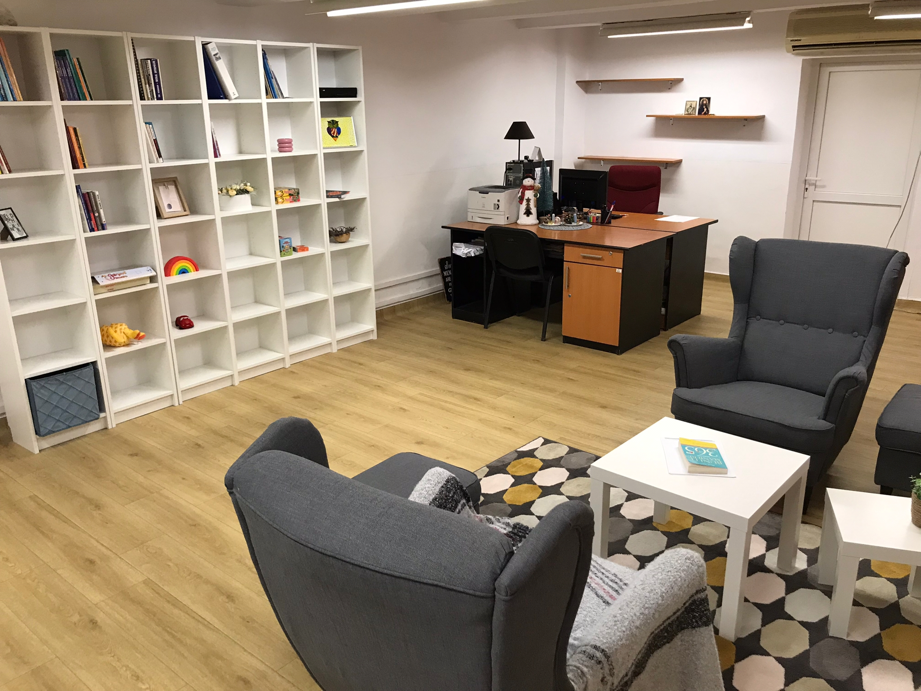

Consiliere psihologică gratuită
39 de persoane incluse în programul de consiliere gratuită
394 ședințe de consiliere individuale
12 ședințe de consiliere familială
Telefonul verde 0800 410 430 serviciu telefonic de consiliere gratuită şi sprijin pentru vârstnici, părinţi şi copii.
233 de ședințe de consiliere telefonice

Slide 22
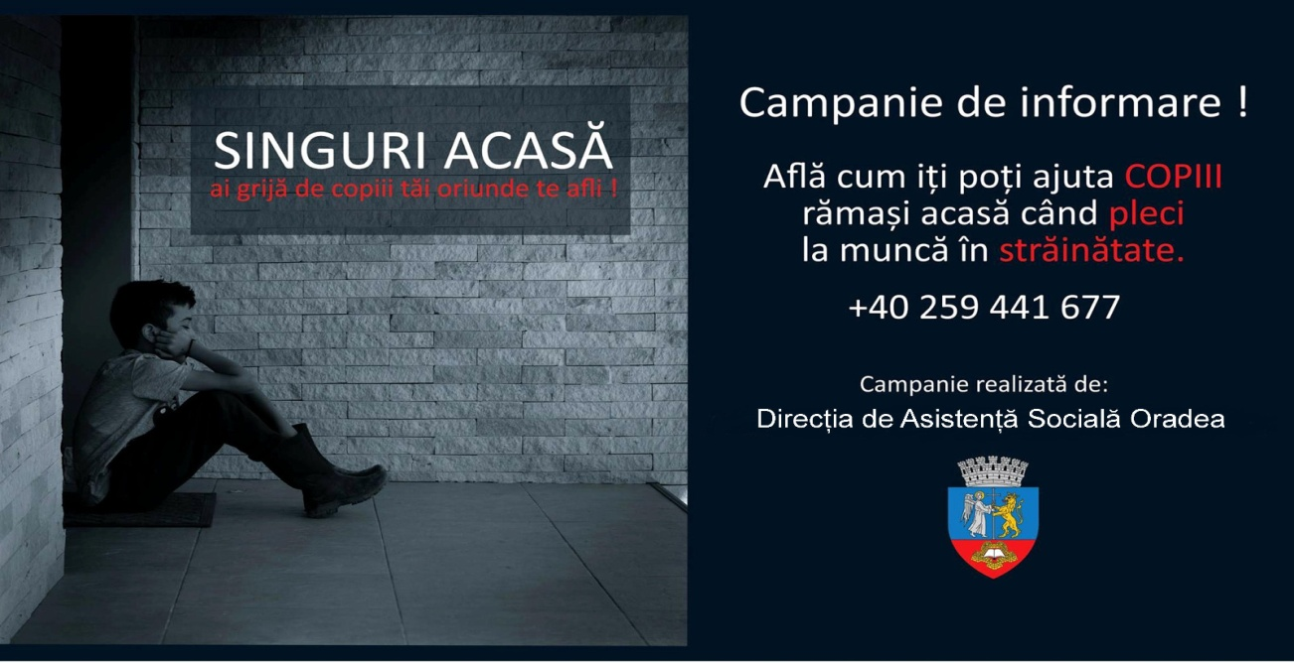
Campania „Singuri acasă - ai grijă de copiii tăi oriunde te afli!"
Ce facem?
323 de copii cu părinți plecați la muncă în străinătate aflați în monitorizarea DASO
sprijinim familiile cu copii ai căror părinți sunt plecați la muncă în străinătate;
urmărim menținerea relațiilor personale ale copiilor cu părinții și cu rudele, prin consiliere psihologică gratuită, acordată atât copiilor, cât și persoanelor în grija cărora rămân aceștia;
organizăm programe de educație parentală;
organizăm întâlniri cu persoanele care se ocupă de creșterea și îngrijirea copiilor;
sprijinim menținerea unui contact permanent între reprezentanții unității de învățământ pe care o frecventează copilul și persoana în grija căreia acesta a fost lăsat de către părinți.

Slide 23
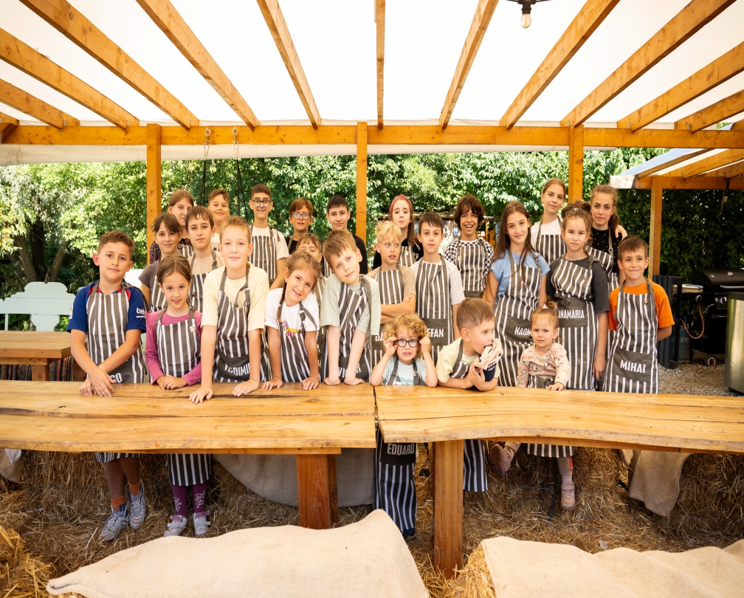
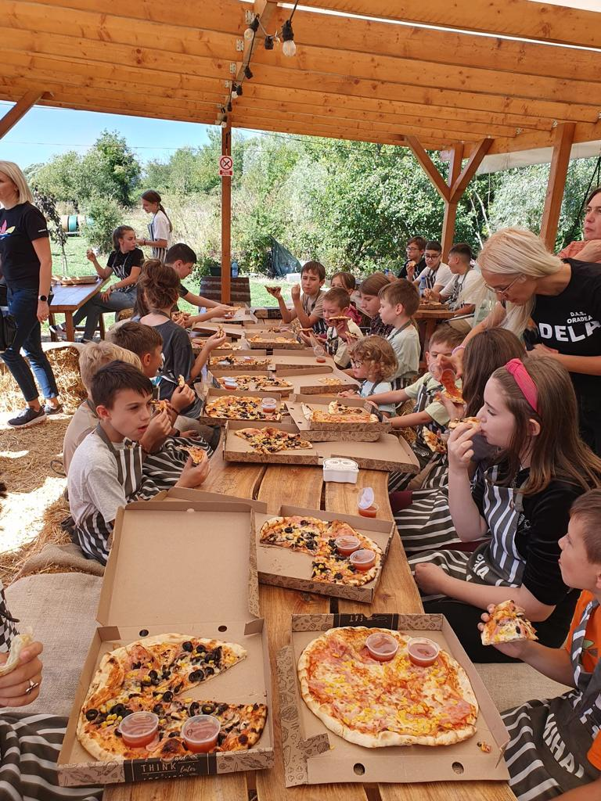
Campania „Singuri acasă - ai grijă de copiii tăi oriunde te afli!"
25 de copii și o parte din familiile lor, au petrecut o zi de vacanță la
Centrul de Echitație Povești Scrise de Cai - Săcădat
Copiii s-au bucurat de efectele terapiei cu cai, o experiență unică pentru copii, cu numeroase beneficii, în plan emoțional, al socializării, al posturii corpului, îmbunătățește calitatea vieții, reduce anxietatea și relaxează mintea. Jocuri în aer liber, gătitul împreună, puiul de alpaca Paco, ședințele de echitație, zâmbete, curaj, răbdare și libertate sunt cuvintele ce ne amintesc de excursia de o zi.

Slide 24
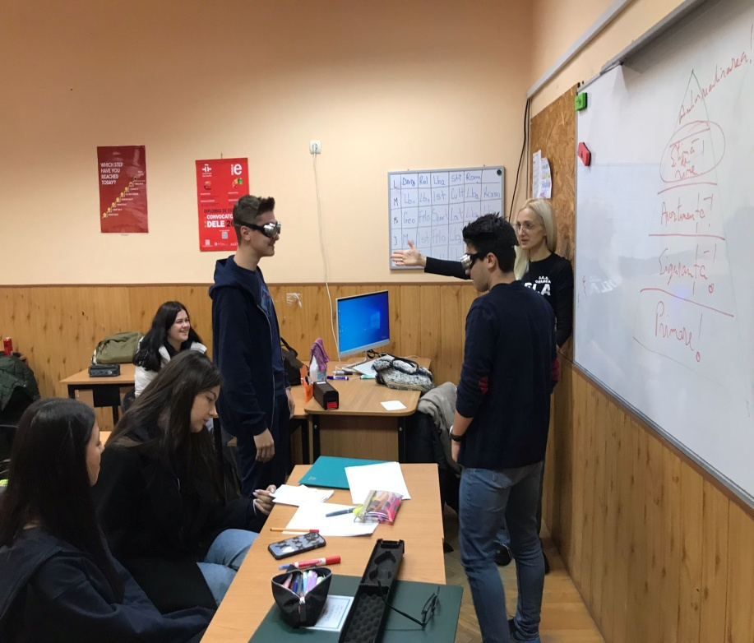
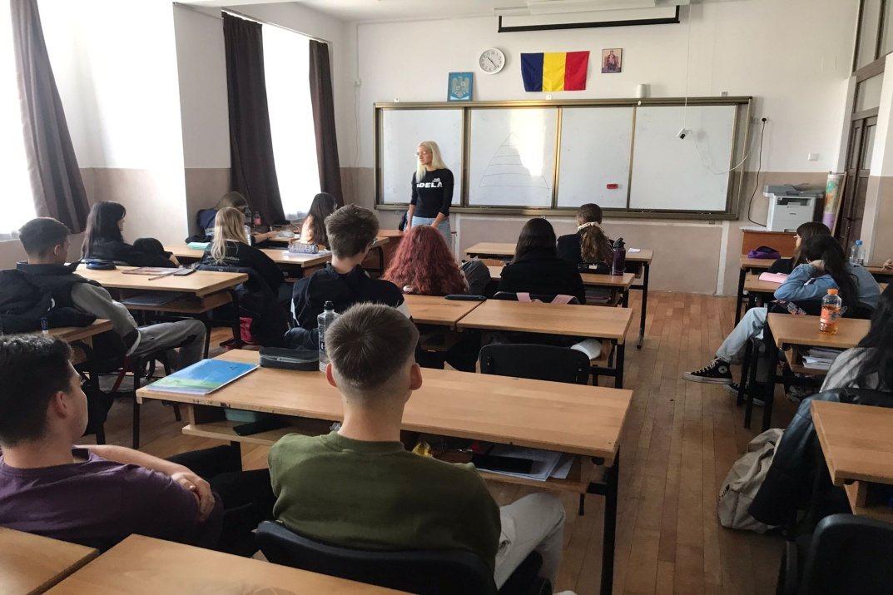
“Iluzia fericirii – Ai grijă de tine”
Alături de partenerii noştri, Centrul Regional de Prevenire, Evaluare și Consiliere Antidrog Oradea și Inspectoratul Școlar Județean Bihor, am continuat campania de informare și prevenție în școli demarată în anul 2022„Iluzia Fericirii - Ai grijă de tine”, în vederea informării și conștientizării cu privire la efectele și riscurile consumului de droguri, de promovare a modalităților de petrecere a timpului liber într-un mod sănătos și consiliere psihologică gratuită la nevoie.
În aceste activități, în acest an au fost implicați peste 400 de elevi de la Colegiul Național Iosif Vulcan Oradea, Colegiul Național Onisifor Ghibu, Școala Gimnazială Dacia, Școala Generală Dimitrie Cantemir, Colegiul Național Mihai Eminescu, Colegiul National Emanuil Gojdu, Colegiul Tehnologic Mihai Viteazu, Colegiul Tehnic Traian Vuia, Liceul Baptist Emanuel

Slide 25
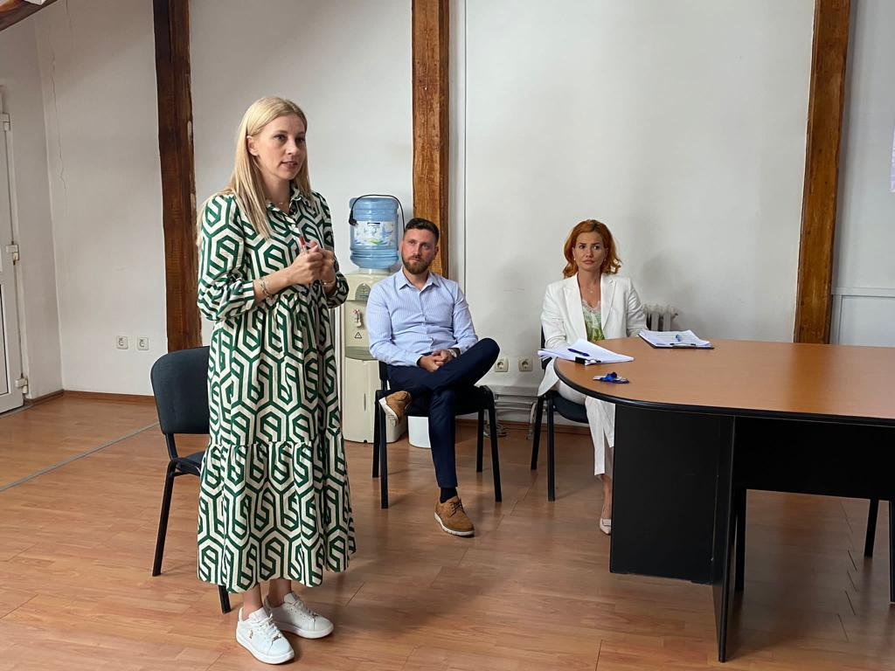
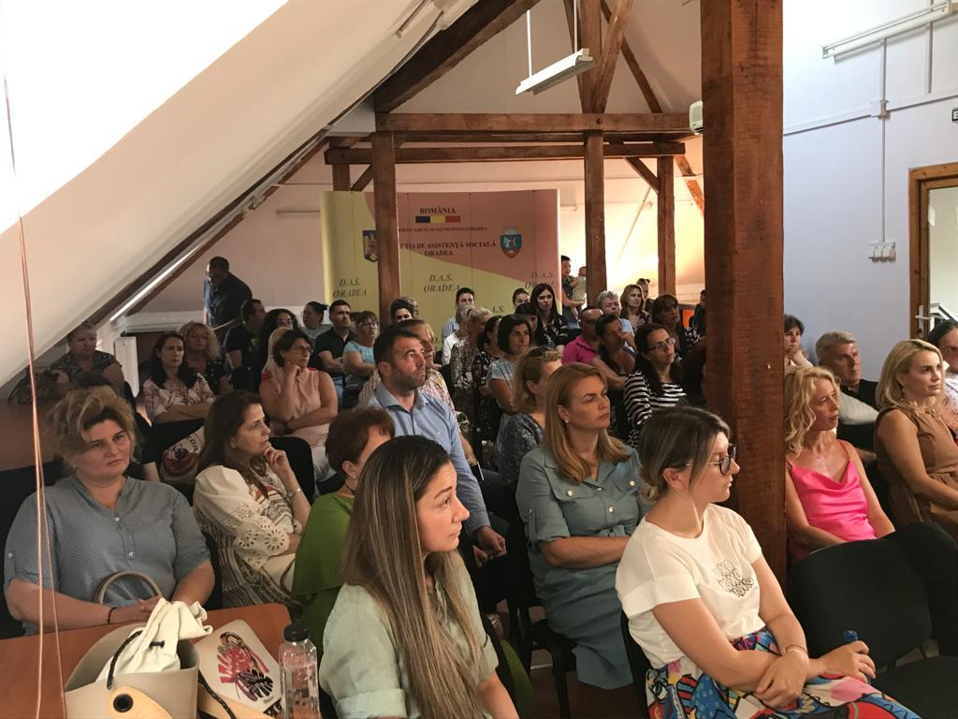
“Agenda Familiei” program gratuit, de suport psihologic și educațional
- inițiat în luna aprilie 2023, acesta se adresează tuturor părinților care își doresc o relație mai bună cu copiii lor, care recunosc atunci când greșesc sau care observă că metodele lor de până acum nu au funcționat sau pentru acei părinți care pur și simplu își doresc o îmbunătățire în relația dintre ei și copiii lor.
La cele 4 întâlniri desfăşurate în anul 2023, au participat peste 200 de persoane.
Temele abordate:
parentingul dintr-o perspectivă psihologică, pentru a înțelege nevoile de bază ale copiilor dar și pentru a descoperi împreună care pot fi micile greșeli neidentificate in tipul de stil parental utilizat, tocmai pentru a corecta de la început aceste abateri.
aspectele juridice ce vizează copiii, legalitatea unor situații ce pot apărea în caz de divorț, în caz de absenteism școlar, etc.
- educația financiară, atât a părinților cât și a copiilor, pentru crearea unui echilibru între venituri, cheltuieli, economii, identificarea și depistarea unor termeni pe care-i auzim de des în ultima perioadă dar ai căror sensuri nu-l stăpâneam.

Slide 26
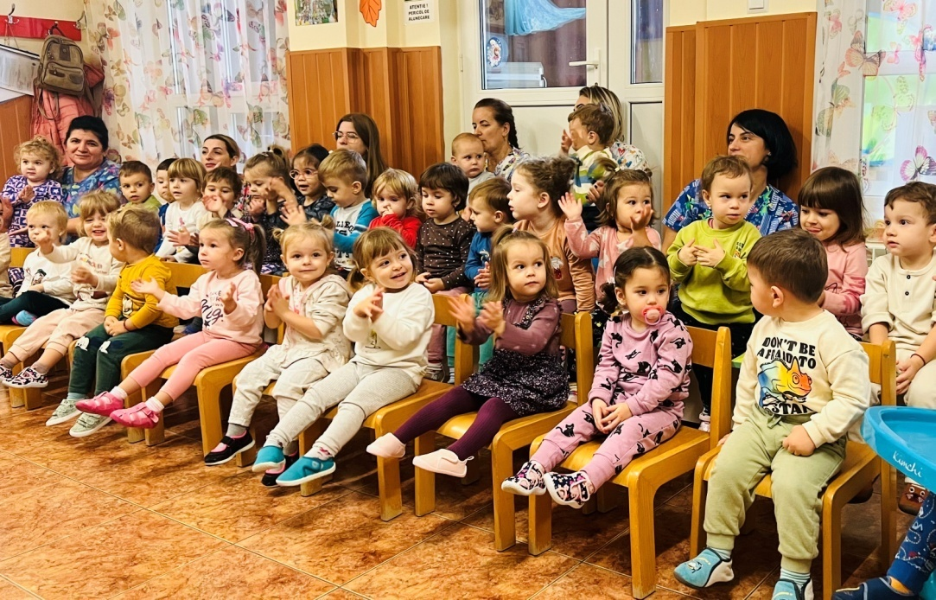
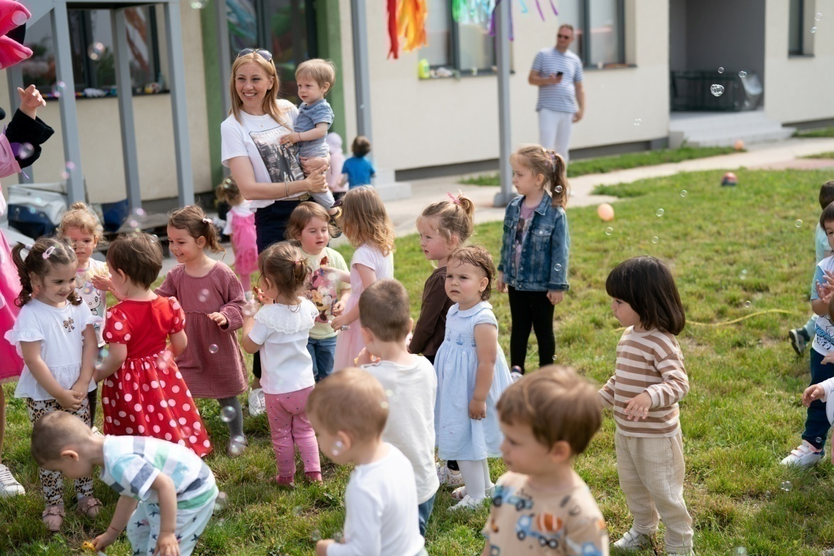
Ca urmare a modificărilor Legii Educaţiei Naţionale, creşele au fost incluse în sistemul naţional de educaţie. Astfel, conform HCL nr. 172/24.02.2022, începând cu 1 martie 2022, Creșa Oradea funcționează ca unitate de învățământ cu personalitate juridică, în structura Direcției de Asistență Socială Oradea. Sunt 15 locaţii de creşă, care funcţionează cu program de zi, în anul şcolar 2023 – 2024, fiind înscriși 903 copii.
CREŞA ORADEA
Serviciile acordate în creșe:
servicii de educație timpurie realizate în baza unui curriculum național, centrat pe dezvoltarea fizică, cognitivă, emoțională și socială a copiilor, respectiv pe remedierea timpurie a eventualelor dificultăți/deficiențe de dezvoltare;
servicii de îngrijire, protecție și nutriție a copiilor;
servicii de supraveghere a stării de sănătate a copilului;
servicii complementare pentru copil, familie, respectiv servicii de consiliere, de educație parentală, de informare.

Slide 27
DOSARE DE ÎNSCRIERE DEPUSE

Slide 28
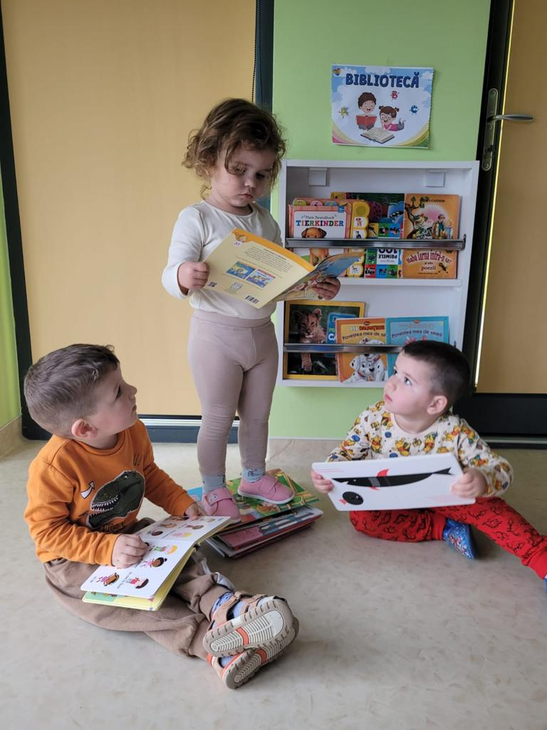
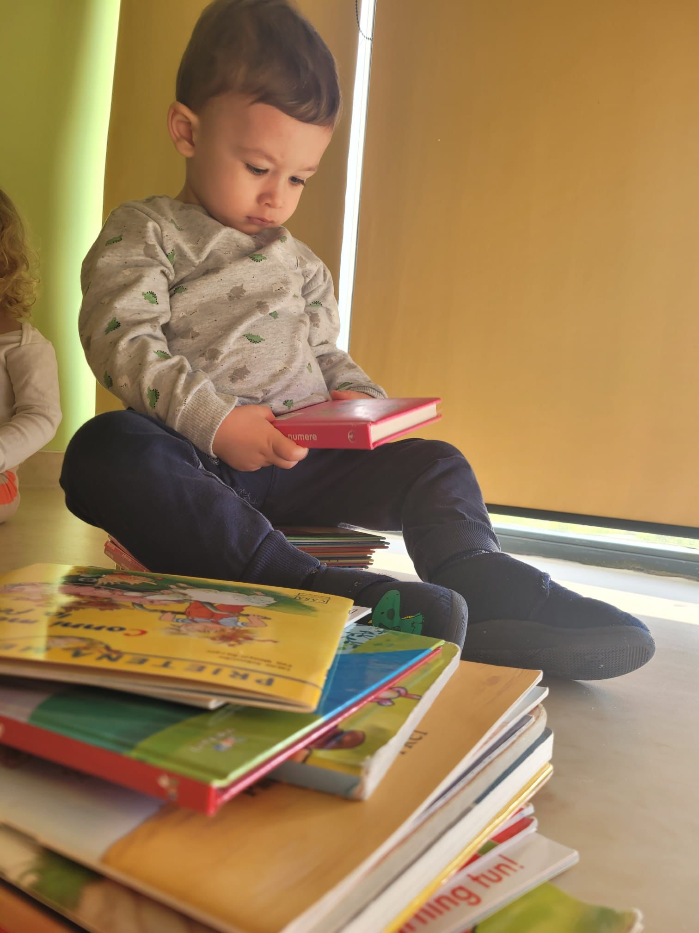
Agenția de Dezvoltare Locală Oradea (ADLO), în colaborare cu Biblioteca Județeană Oradea “Gheorghe Șincai” au oferit prin Fundaţia Culturală de pe lângă Biblioteca Judeţeană “Gheorghe Şincai” pachete de cărți, specifice vârstei 0-3 ani, unităţii de învăţământ Creşa Oradea, astfel atingând scopul proiectului “Să descoperim tainele lecturii”.

Slide 29
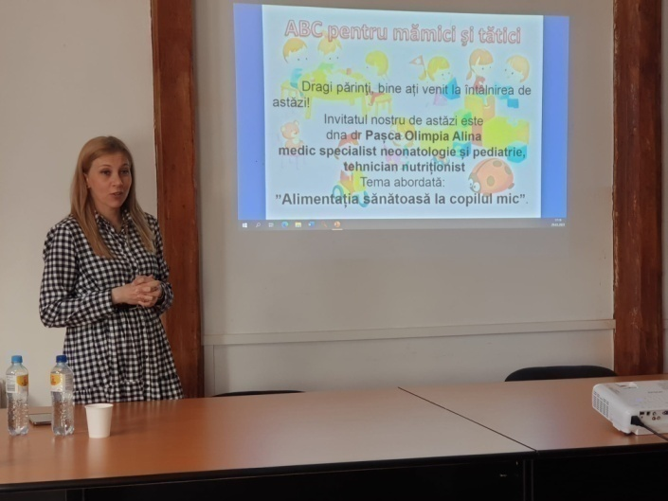
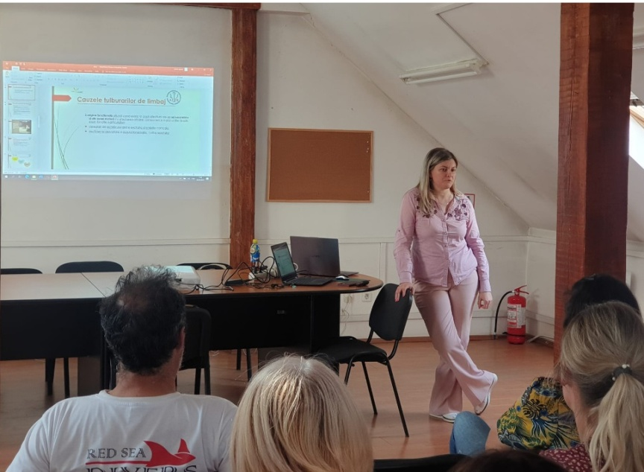
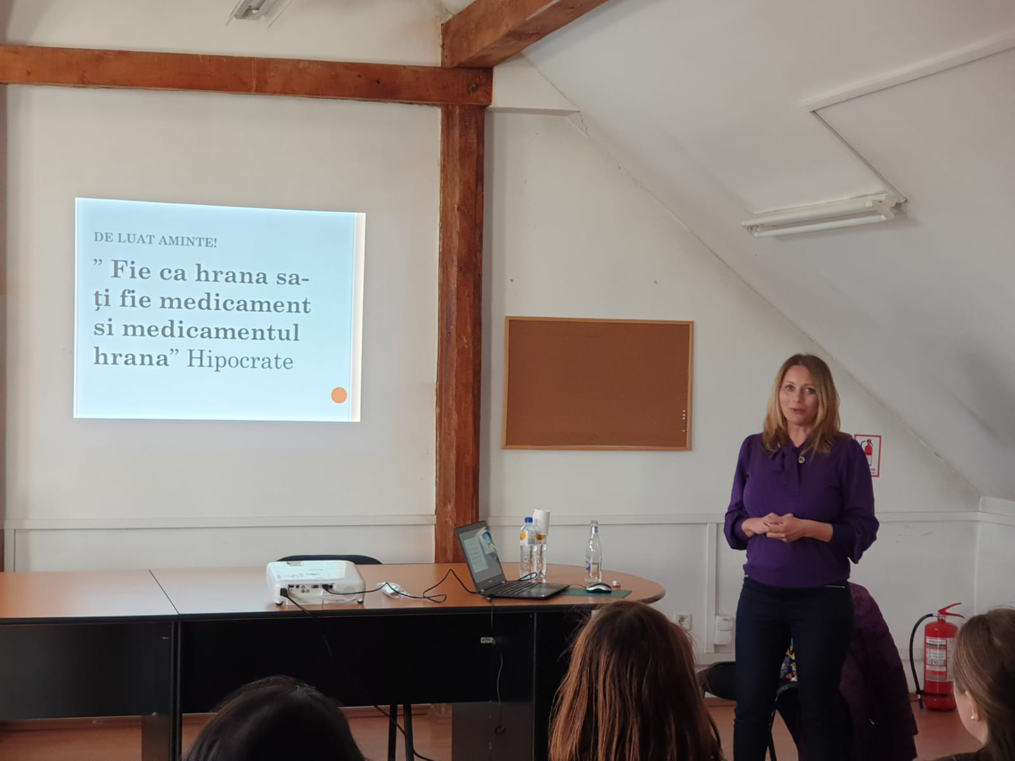
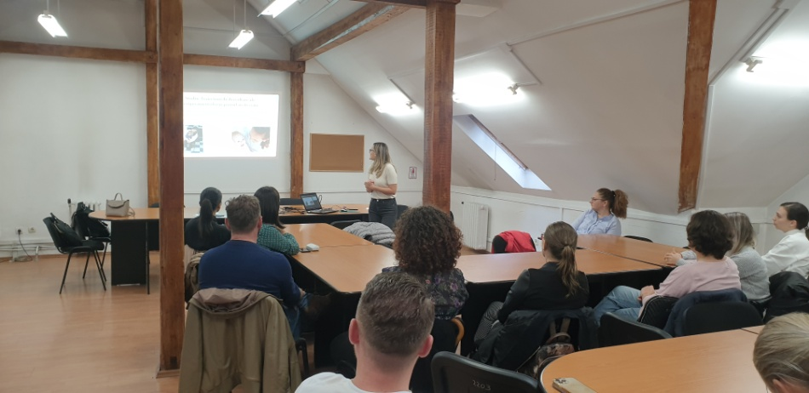
Programul „ABC pentru mămici și tătici” a continuat și în anul 2023, cu sprijinul specialiștilor din domeniul medical, psihologic, nutriției, fiind un program care vine în sprijinul părinților ai căror copii frecventează unitatea de învățământ cu personalitate juridică Creșa Oradea.

Slide 30

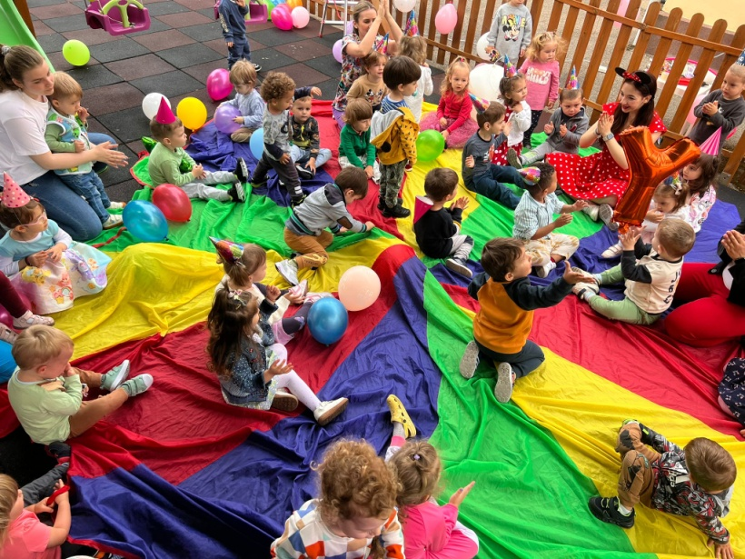
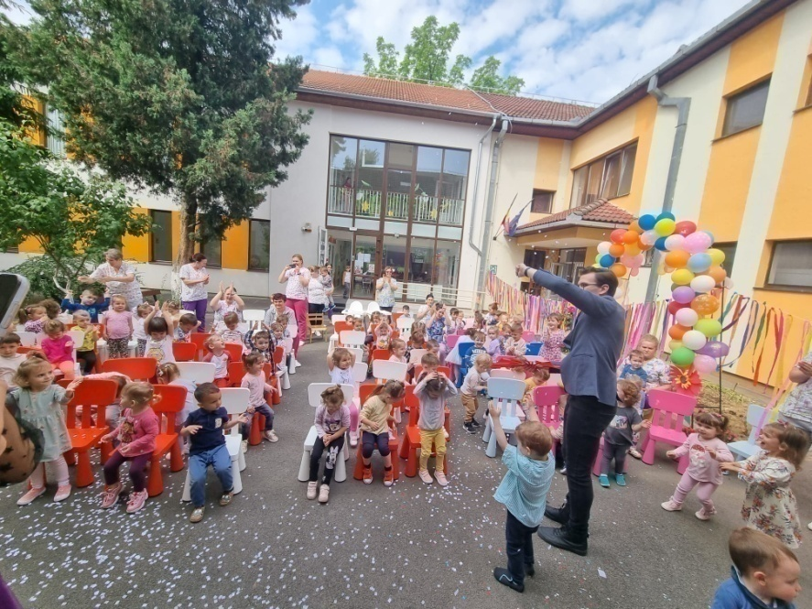
Copiii din creșele orădene au sărbătorit împreună Ziua Internațională a Copilului

Slide 31
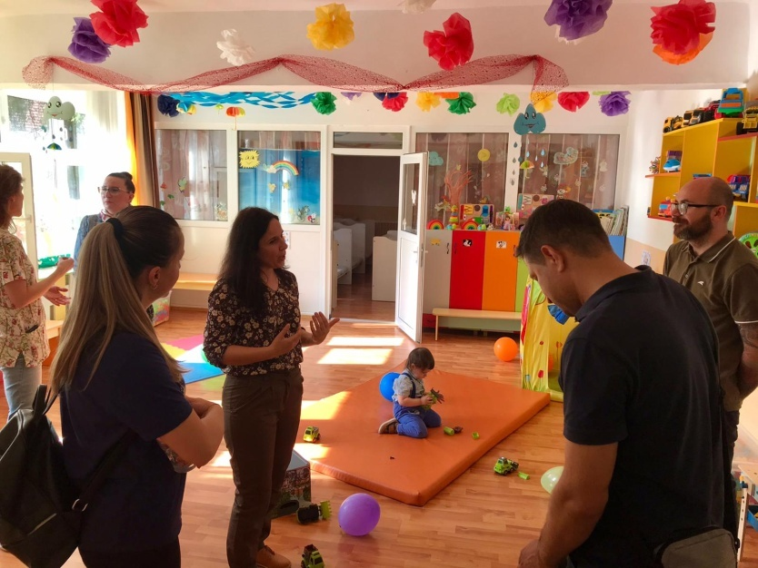
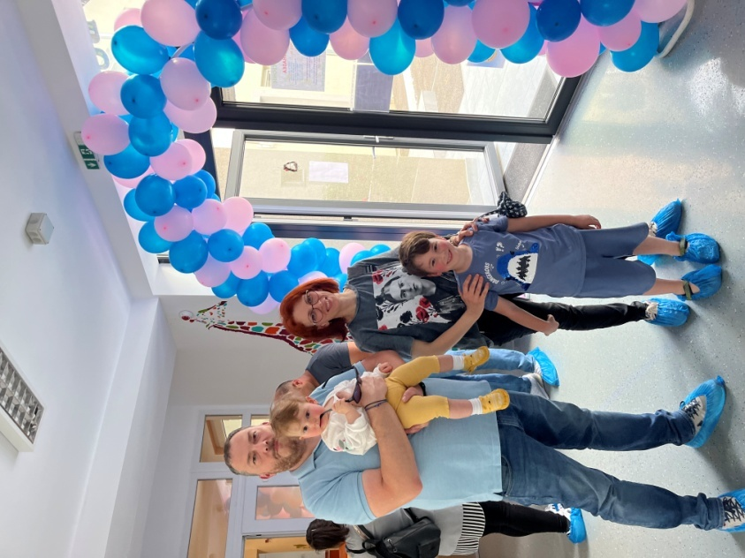
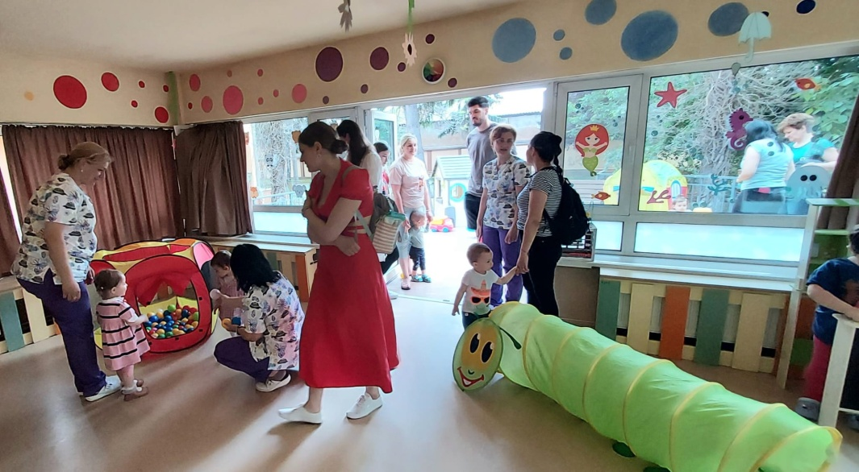
La primul eveniment ”Ziua Porților Deschise”, organizat de Creșa Oradea în 25 mai 2023, au participat zeci de părinți. Aceștia au avut ocazia de a vizita creșele înainte de a lua decizia referitoare la creșa pe care o vor solicita la înscrierea copiilor.

Slide 32
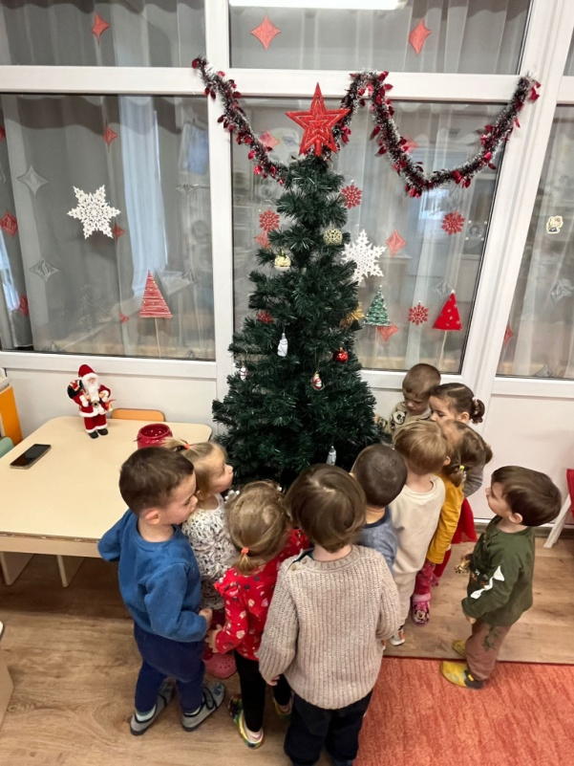
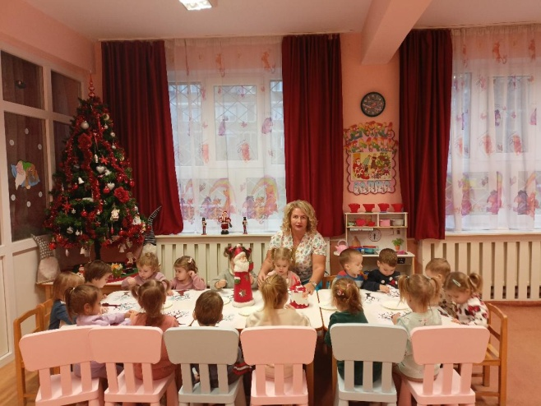
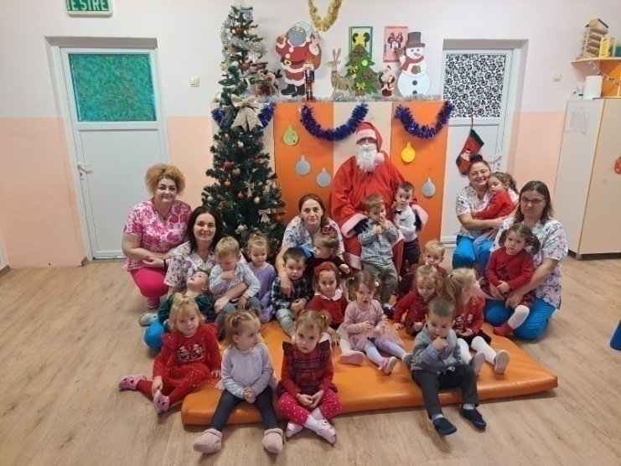
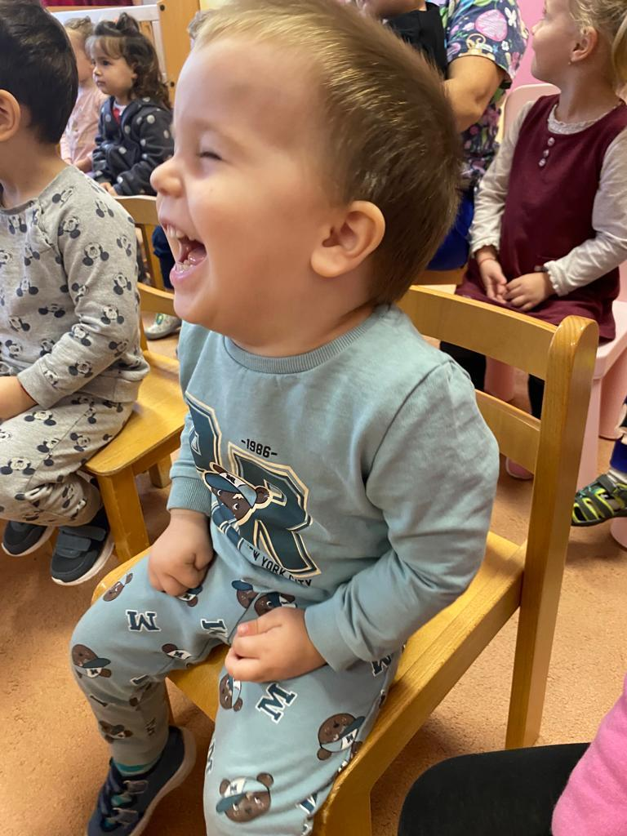
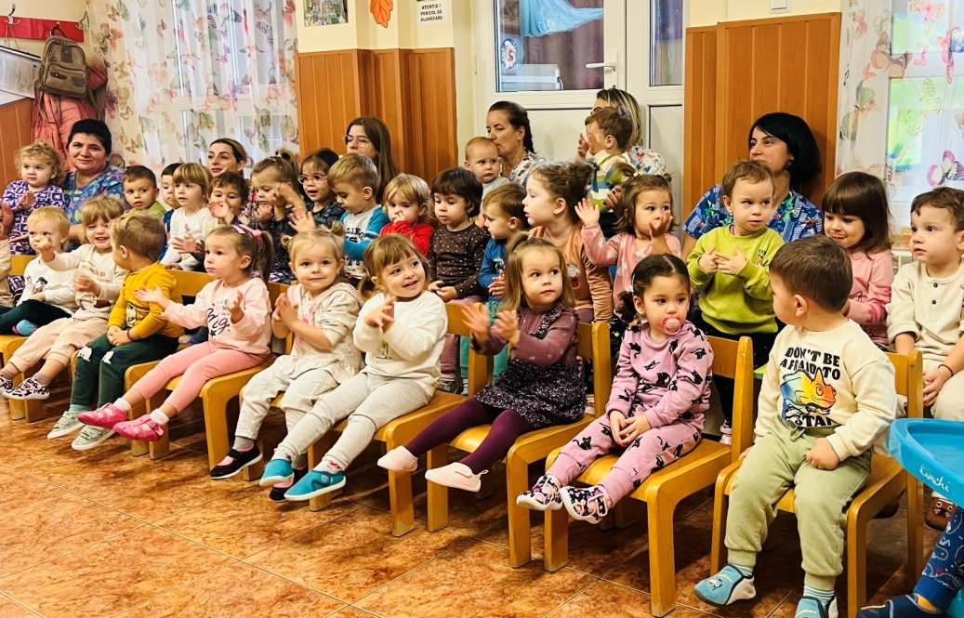
ACTIVITĂȚI ÎN CREȘE

Slide 33
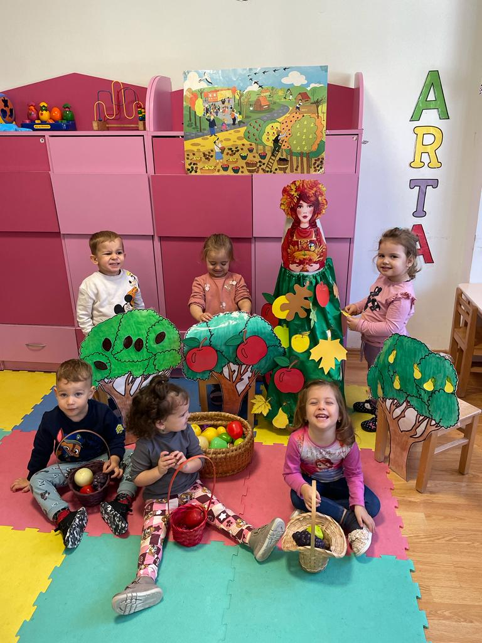
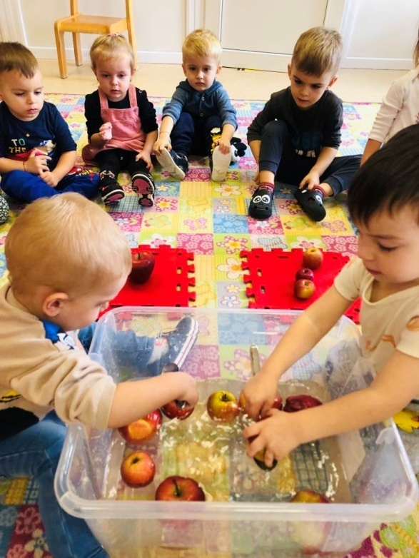
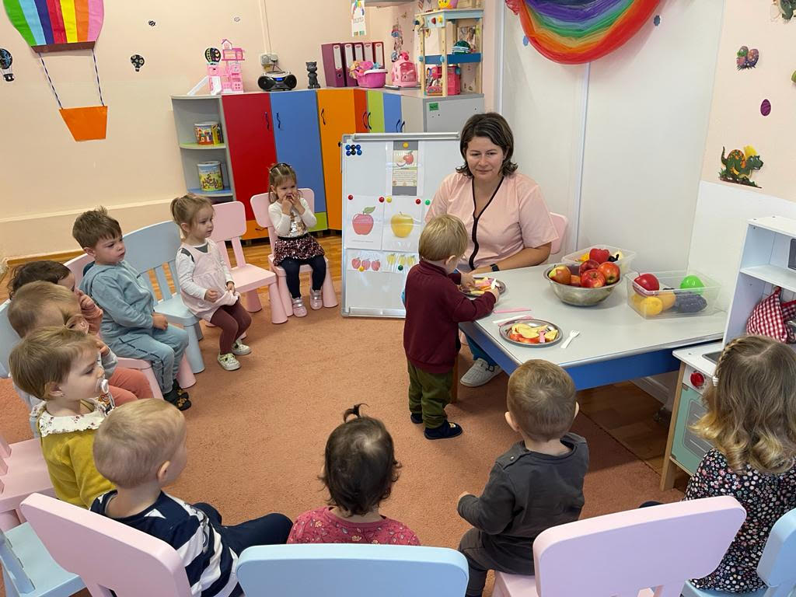
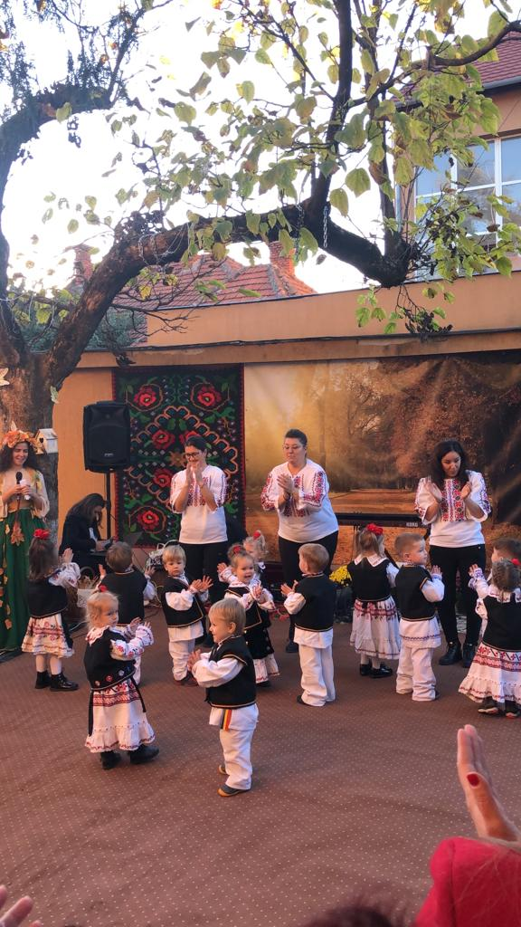
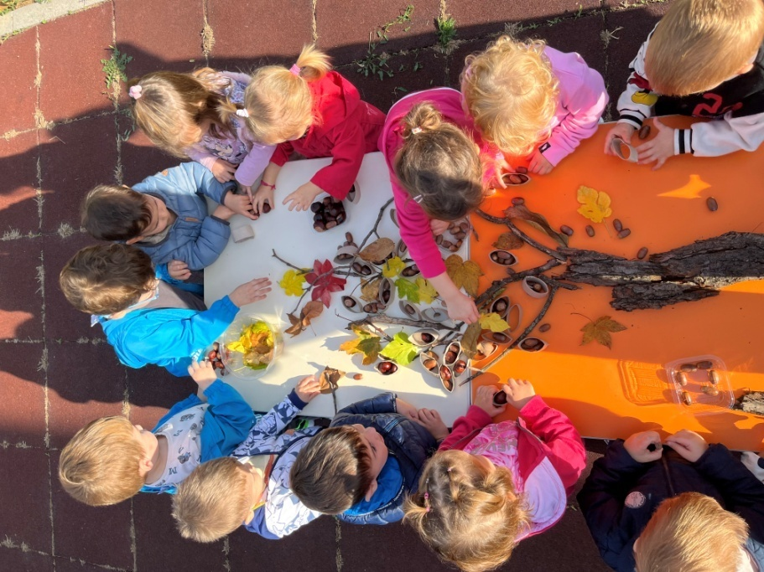

Slide 34
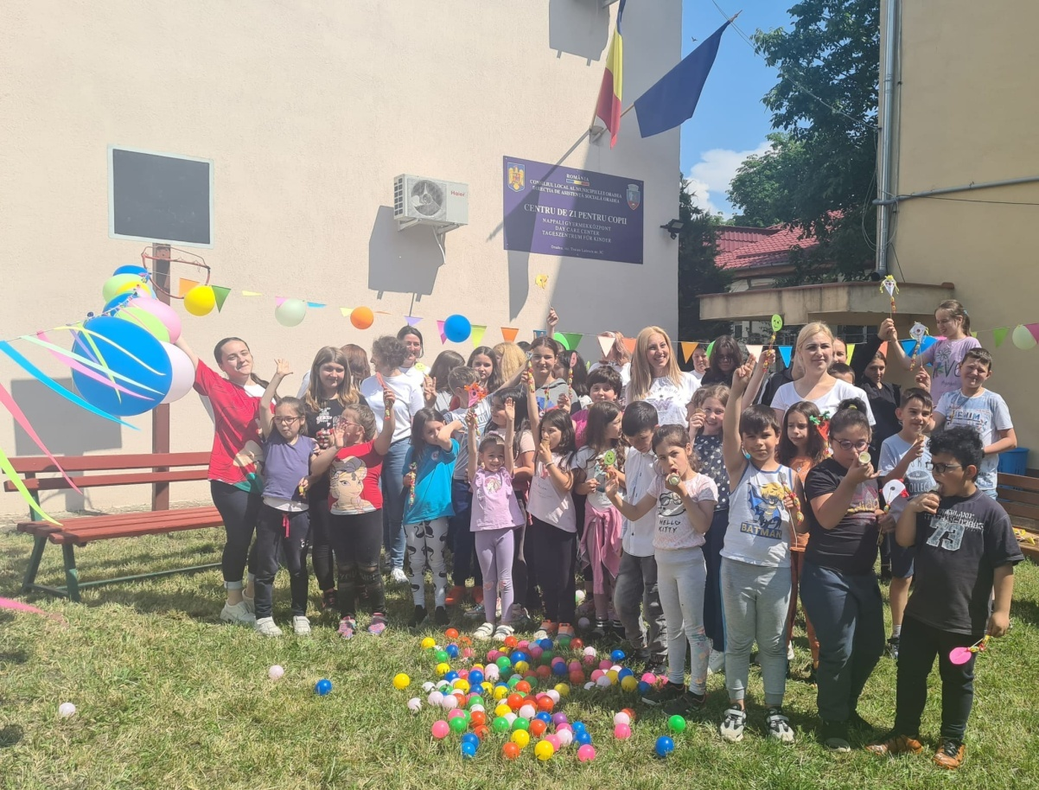
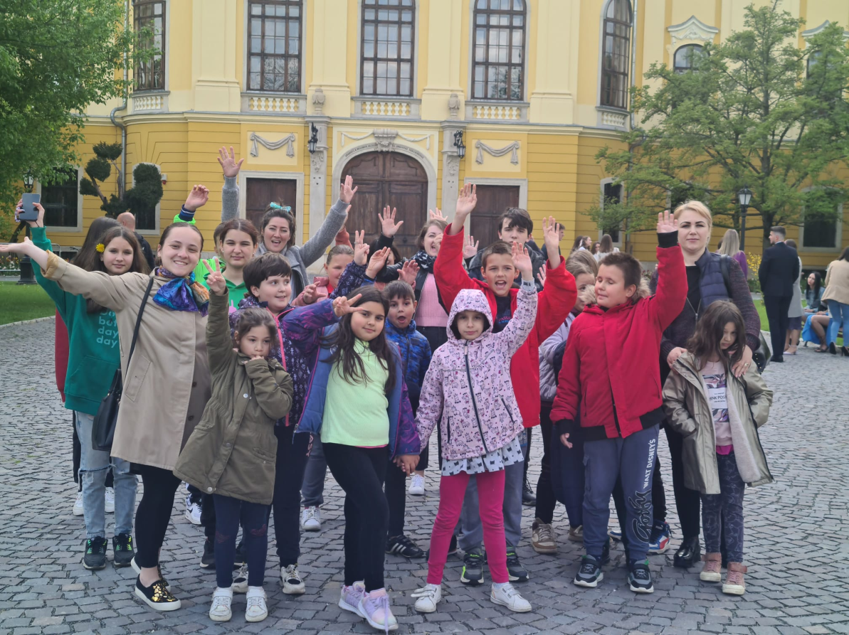
Centrul de Îngrijire de Zi – str. T. Lalescu Este un serviciu social fără personalitate juridică, care funcţionează în structura Direcţiei de Asistenţă Socială Oradea. Misiunea centrului este de a preveni abandonul și instituționalizarea copiilor, prin asigurarea, pe timpul zilei, a unor activităţi de îngrijire, educație, recreere – socializare, consiliere, dezvoltarea deprinderilor de viață independentă, orientare școlară și profesională pentru copii, cât și a unor activități de sprijin și consiliere pentru părinți sau reprezentanți legali ai copiilor.
Capacitatea centrului este de 65 de locuri pentru copii de vârstă şcolară proveniți din familii, aflate în situaţie de risc social

Slide 35
Serviciile Centrului de Îngrijire de Zi
CONSILIERE SOCIALĂ - informaţii şi sprijin pentru a beneficia şi de alte servicii sociale, în funcţie de nevoile specifice ale fiecărei familii ; sprijin în integrarea în muncă a părinţilor sau reprezentanţilor legali, în limita posibilităţilor existente, prin îndrumarea acestora către serviciul public specializat în medierea muncii;
ÎNGRIJIRE PE TIMPUL ZILEI - existenţa unui program zilnic organizat, elaborat în funcţie de nevoile și particularităţile fiecărui copil în parte;
ACORDAREA MESEI - în funcţie de numărul de ore petrecute în centru se asigură hrană, zilnic fiind asigurată masa de prânz și gustare;
ASISTENŢĂ PENTRU SĂNĂTATE;
EDUCAȚIE INFORMALĂ ȘI NONFORMALĂ, ACTIVITĂȚI DE SUPRAVEGHERE ȘI SUPORT ÎN PROCESUL DE ÎNVĂȚARE;
ACTIVITĂŢI DE RECREERE ŞI SOCIALIZARE;
REABILITARE PSIHOLOGICĂ prin consiliere oferită copiilor la nivel individual și de grup;
CONSILIERE ŞI SPRIJIN PENTRU PĂRINŢI;
PROGRAME DE EDUCARE PENTRU PĂRINȚI/REPREZENTANȚI LEGALI
Serviciile oferite de Centrul de Îngrijire de Zi sunt complementare demersurilor şi eforturilor propriei familii, corespunzător nevoilor individuale ale copilului în contextul său socio – familial.

Slide 36
Centrul de Îngrijire de Zi - 2023
Activitatea de ASISTENŢĂ SOCIALĂ:
În decursul anului 2023, de serviciile centrului au beneficiat un număr de 60 de copii.
În anul 2023, în perioada ianuarie-decembrie s-au realizat:
49 de anchete sociale
14 planuri de servicii pentru copiii noi admişi în centru, cu actele aferente de propunere a responsabilului de caz şi a echipei multidisciplinare şi de aprobare a planului de servicii, în baza dispoziţiei Primarului Municipiului Oradea,
49 fişe de evaluare/reevaluare a situaţiei fiecărui copil în parte,
49 programe personalizate de intervenţie, prin stabilirea unor obiective , în raport cu vârsta, nivelul de dezvoltare şi nevoile fiecărui copil în parte, menite a fi îndeplinite, cu actele aferente acestora, respectiv fișele de servicii,
156 de fișe de monitorizare, realizate la un interval de trei luni,
156 de rapoarte trimestriale,
83 de întâlniri individuale cu părinții- consilere socială,
sesiuni trimestriale privind informarea/instruirea și consilierea beneficiarilor (copii și părinți).
Activitatea de CONSILIERE ȘI INTERVENȚIE PSIHOLOGICĂ, pe anul 2023, a vizat un număr de 287 şedinţe de consiliere :
239 ședințe consiliere pentru copii
48 ședințe consiliere pentru părinți / reprezentanți legali ai copiilor
În cadrul Centrului de Îngrijire de Zi s-au organizat și activități din cadrul Programului de educare a părinților, numit - ‘’Școala pentru părinți’’. Obiectivul principal al acestor întâlniri pentru părinți vizează familiarizarea acestora cu concepte și atitudini noi în cunoașterea propriului copil, de îmbunătățire a relației părinte – copil, prin identificarea stilurilor parentale, particularităților psihologice individuale și de vârstă a copiilor, precum şi conștientizarea responsabilităților față de copil. Implicit, a fost abordată spre discuție și tematică abuzului, neglijării și exploatării copilului, cu situațiile de risc, modalități de identificare și sesizare a acestora.
De asemenea, pe parcursul anului 2023 s-a realizat un număr de 49 evaluări psihologice :
14 evaluări psihologice inițiale, la admiterea în centru a copilului
35 evaluări psihologice, la prelungirea contractului de furnizare de servicii.

Slide 37
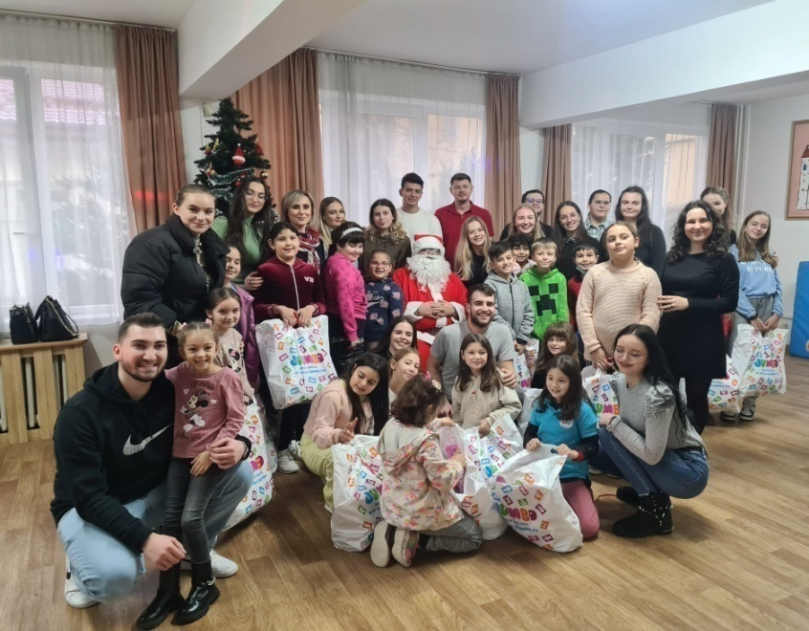
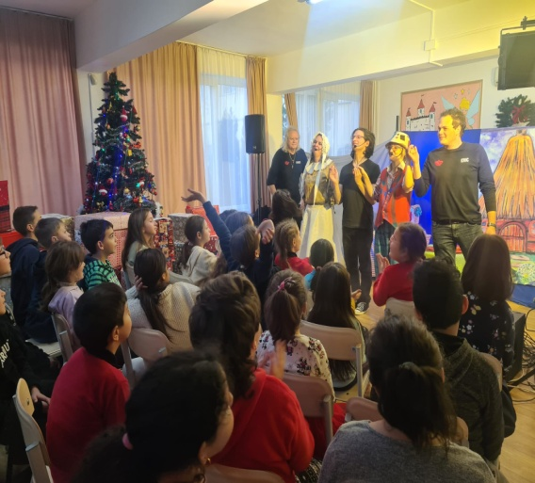
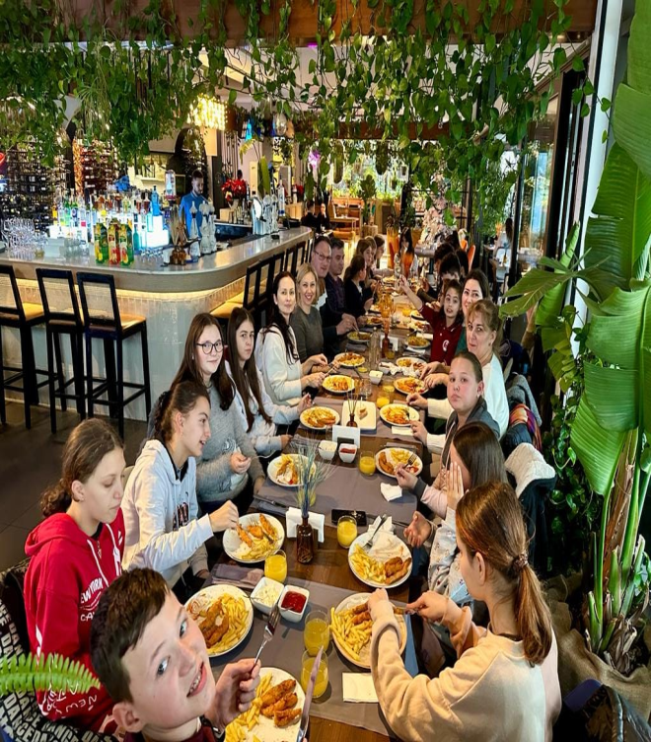
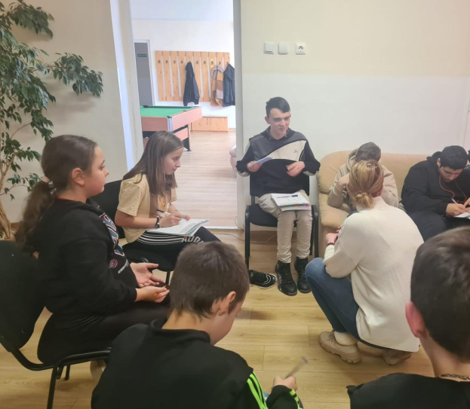
Activităţi organizate cu copiii de la Centrul de Zi
Mica Unire - horă întinsă de la mic la mare
Curs de prim ajutor “Primul ajutor ești chiar tu!”
Ziua Internațională a Femeii
Atelier de încondeiat și pictat ouă
Ziua Internațională a Copilului - Burger Party
Celebrarea zilelor de naștere a tuturor copiilor
1 decembrie - Ziua națională a României
Sosirea lui Moș Crăciun - piesă de teatru și bucuria darurilor primite;
Grădina Palatului Baroc - Să ne bucurăm de o zi de primăvară cu soare!
Parcul Petofi - Protecția sănătății mediului;
Vizită Celestica - orientare școlară și profesională
Acvariu marin virtual în comunitate - misterele lumii subacvatice
Festivalul Medieval în Cetatea Oradea
Picnic în vacanța de vară
Bucuria ieșirii la restaurant - masă festivă și practici de bune maniere
Implicarea de voluntari în activitățile derulate în cadrul centrului;

Slide 38
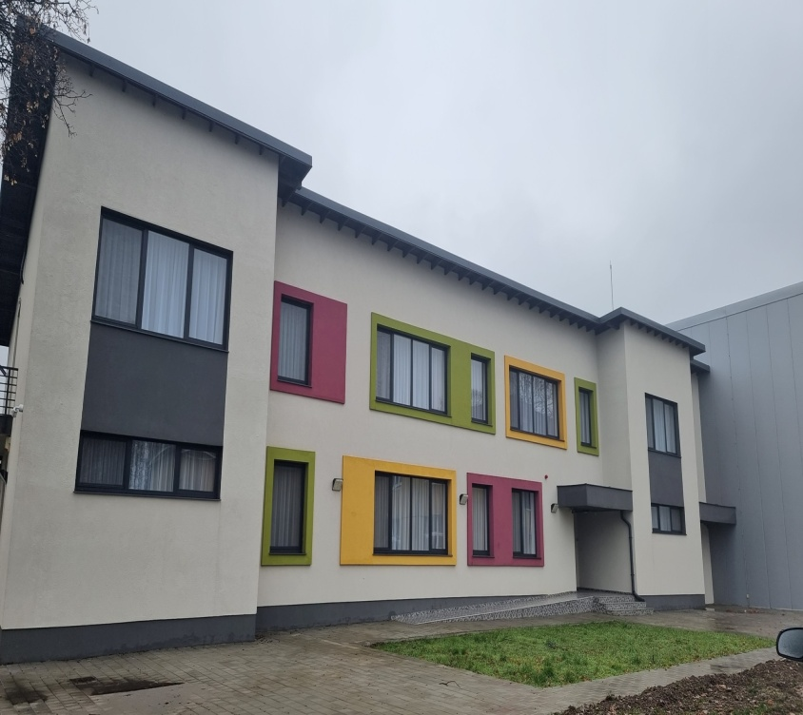
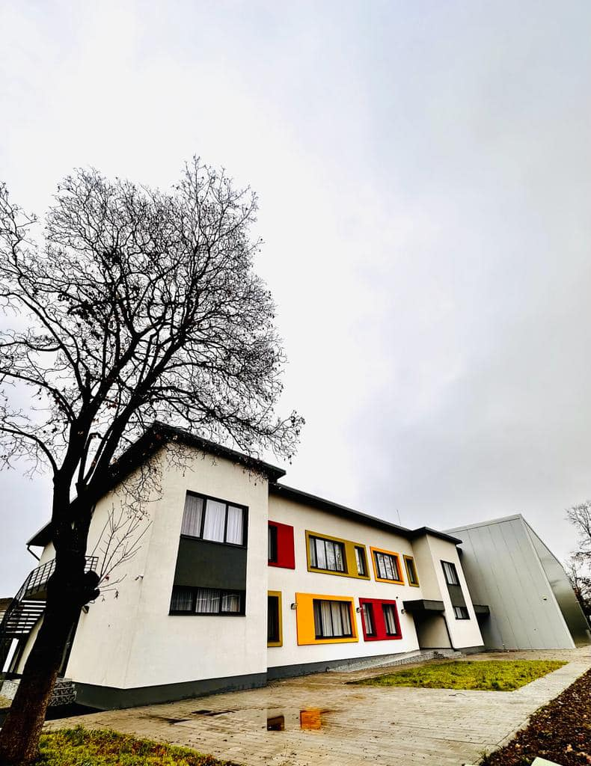
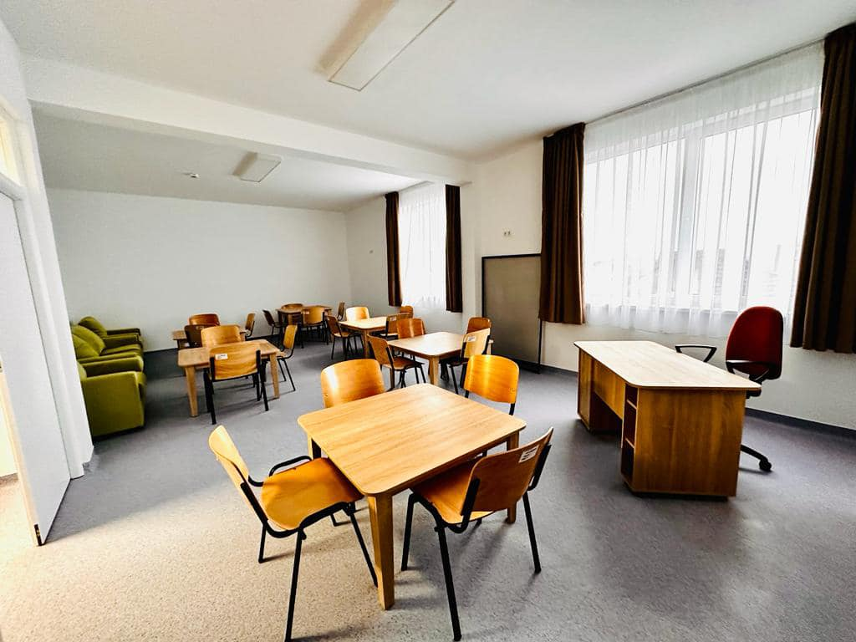
Centrul de Zi pentru Copii - Calea Clujului, nr. 188-
În anul 2023 Primăria Oradea a finalizat construcția noului Centru de Zi de pe Calea Clujului, cu sprijinul fondurilor europene, pentru copiii proveniți din comunități marginalizate.
Copiii proveniţi din comunitatea marginalizată Gutenberg vor avea la dispoziție un spațiu destinat lor unde se vor desfășura activităţi educative, culturale si recreative menite să diminueze abandonul școlar, precum și să îmbunătățească nivelul de trai în rândul acestora, capacitatea centrului fiind de 60 de copii

Slide 39
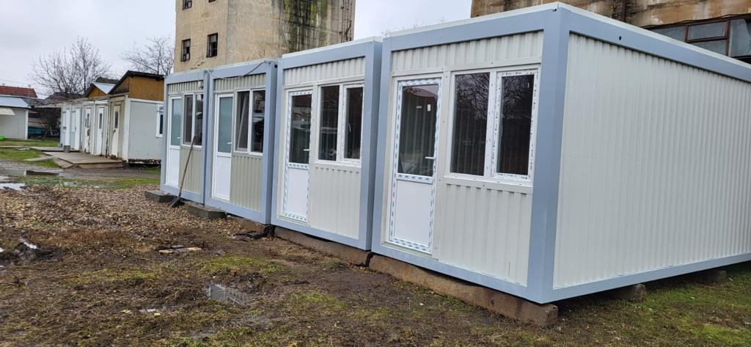
Adăpostul de Noapte - str. J. Gutenberg nr.8
Au fost cazate un număr de 146 de persoane
Au fost sprijinite in vederea obținerii unui act de identitate 38 de persoane.
Au fost sprijinite in vederea obținerii unui loc de muncă 20 de persoane din care 6 au fost încadrate în muncă
Au fost consiliate și sprijinite pentru obtinerea ajutorului social 7 persoane.
Au fost consiliate și sprijinite pentru intocmirea dosarului in vederea incadrarii in grad de handicap 6 persoane.
Au fost sprijinite pentru internarea in cămine pentru vârstnici 10 persoane.
S-a acordat beneficiarilor asistența medicală necesară, prin asistentul medical comunitar
În cursul lunii august s-au achiziționat medicamente de strictă necesitate pentru beneficiari.
S-au efectuat lunar activități de dezinfecție și dezinsecție.
S-a asigurat zilnic igiena personală a asistaților precum și a îmbrăcămintei acestora.
In cursul lunii decembrie AU FOST ACHIZITIONATE DOUĂ CONTAINERE NOI pentru locuit care s-au amplasat în incinta Adăpostului de Noapte.
S-au distribuit măști de protecție beneficiarilor în sezonul rece pentru prevenirea răspândirii virozelor.
S-au efectuat activități de socializare
S-au efectuat activități gospodărești zilnic pentru mentinerea curățeniei.

Slide 40
Situaţie beneficiari -Adăpost de Noapte
Situaţie comparativă 2017-2023

Slide 41
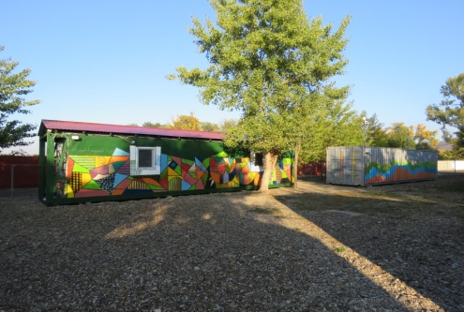
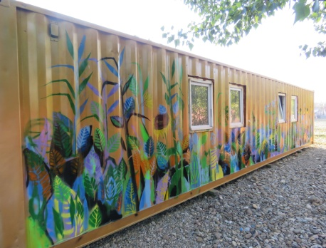
Centru Comunitar Gutenberg Serviciu social înfiinţat cu scopul de a sprijini persoanele fără adăpost şi adulţii aflaţi în situaţii de risc social în vederea integrarii sociale
informare şi consiliere socială: 64 persoane
consiliere psihologică, precum şi, după caz, terapii de specialitate: 64 persoane
educaţie extracurriculară: 64 persoane
facilitare a accesului pe piaţa muncii: 12 persoane
informare și consiliere în vederea facilitării accesului la o locuinţă: 14 persoane
promovarea unui stil de viaţă sănătos şi activ: 64 persoane
informare și consiliere în vederea prevenirii şi combaterii izolării sociale: 64 persoane
intermedierea obţinerii unor servicii prestate de alte instituţii: 18 persoane.
furnizează servicii de sănătate în limita competențelor profesionale legale ale personalului cu atribuții în domeniu: 64 pesoane au beneficiat de serviciile asistentului social comunitar
Activități organizate împreună cu fundații și instituții partenere: 27 întâlniri

Slide 42
Tichete sociale pe suport electronic
Cereri tichete sociale acordate potrivit O.U.G. nr.63/2022 privind unele măsuri temporare pentru acordarea de sprijin material categoriilor de persoane aflate în situaţii de risc de deprivare materială şi/sau risc de sărăcie extremă, suportate parţial din fonduri externe nerambursabile, precum şi unele măsuri de distribuire a acestuia: 295 de copii. Sprijinul material acordat pe baza tichetului social pe suport electronic are o valoare nominală de 250 lei şi se acordă o dată la două luni.
Cereri tichete sociale acordate potrivit O.U.G. nr.113/2022 privind unele măsuri necesare în vederea implementării Fondului de ajutor european destinat celor mai defavorizate persoane, decontarea unor cheltuieli privind sprijinirea refugiaţilor din Ucraina, precum şi acordarea de granturi din fonduri externe nerambursabile pentru investiţii destinate retehnologizării IMM-urilor: 17 tichete acordate (10 pentru cereri înregisatrate în anul 2022 și 7 cereri înregistrate în anul 2023).
Valoarea nominală a unui tichet social pe suport electronic pentru nou-născuţi pentru destinatarii finali este de 2.000 de lei. Beneficiare sunt mamele cele mai dezavantajate din punct de vedere socioeconomic care au născut începând cu anul 2022 (mame minore, mame cu dizabilitati, mame provenite din zona conflictului din Ucraina, mame aflate in situatii exceptionale, etc).
319 anchete sociale realizate în vederea obținerii cardurilor de energie acordate în baza O.U.G. nr.166/2022 privind unele măsuri pentru acordarea unui sprijin categoriilor de persoane vulnerabile pentru compensarea prețului la energie, suportat parțial din fonduri externe nerambursabile.
Finalizarea acțiunii de preluare și rentransmitere către AJPIS a cererilor persoanelor fără adăpost care solicită tichete sociale pe suport electronic, în conformitate cu OUG 63/2022 care reglementează sprijinirea categoriilor defavorizate prin acordarea unor tichete sociale pe suport electronic: 27 cereri

Slide 43
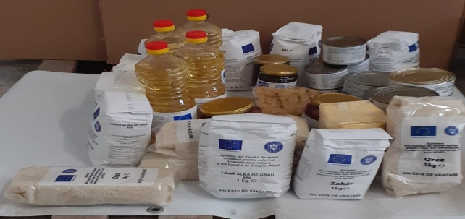
Programul Operațional Ajutorarea Persoanelor Defavorizate (POAD)
În conformitate cu Regulamentul (UE) nr. 223/2014 al Parlamentului European din 11 Martie 2014 privind Fondul European de Ajutor Destinat celor mai Defavorizate Persoane şi OUG nr. 84/21.05.2020 pentru stabilirea unor măsuri necesare în vederea implementării Programului operaţional Ajutorarea Persoanelor Defavorizate (POAD),
Direcţia de Asistenţă Socială Oradea
a recepţionat în luna aprilie tranșa VI, ultima din cadru acestui program, constând în 1085 cutii cu produse alimentare, care au fost distribuite, către beneficiari

Slide 44
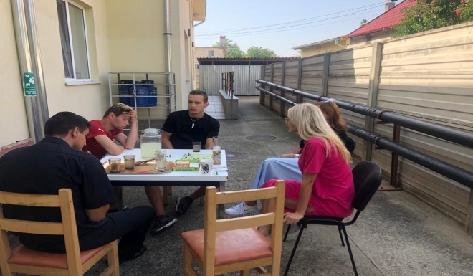
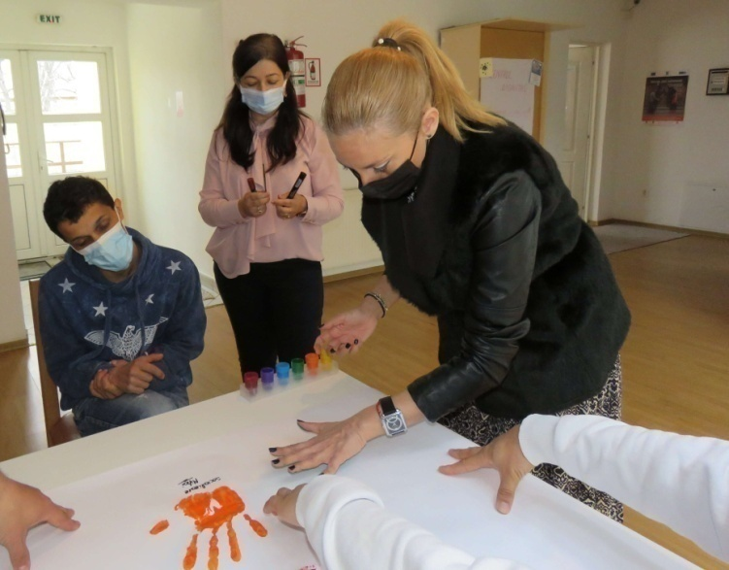




CENTRUL SOCIAL CU DESTINATIE MULTIFUNCTIONALĂ “DIGNITAS” 19 persoane au beneficiat de cazare în cadrul centrului
Servicii acordate:
19 tineri au fost consiliați psiho-social individual
13 tineri au fost spijiniți în vederea reangajării
5 tineri au beneficiat de sprijin în clarificarea situației juridice
Facilitarea întocmirii dosarelor pentru obținerea de prestații sociale, sprijin și suport pentru plata utilităților, înnoirea certificatelor de handicap după cum urmează:
2 tineri au beneficiat de ajutor de urgență
2 beneficiari și-au reînnoit certificatele de încadrare în grad de handicap, fiind sprijiniți la întocmirea dosarului
1 tânăr a beneficiat de sprijin în vederea înregistrării la un medic de familie, iar un alt tânăr a beneficiat de sprijin în vederea transferului dosarului medical la un nou medic de familie
Servicii de sprijin şi suport în vederea dezvoltării deprinderilor de viaţă independentă pentru toți cei 19 beneficiari

Slide 45



Centrele Sociale Multifuncţionale
Centrul social multifuncţional Nufărul : str. Nufărului, nr. 47, bl.D 111, prezența medie lunară 287 persoane
Centrul social multifuncţional Rogerius II str. Ep. I.Suciu: prezența medie lunară 178 persoane vârstnice
Centrul social multifuncţional Ioşia I: str. Al. Cazaban nr. 51
Asociaţia Alsterdorf organizează în acest centru diferite activităţi de informare, consiliere şi petrecere a timpului liber cu persoane din comunitatea cartierului, Prezența medie lunară este de 220 de persoane
Centrul social multifuncţional Ioşia II: Aleea Călinului nr. 9 Prezența medie lunară 179 persoane vârstnice.
Pe parcursul anului 2023, cu sprijinul Primăriei Municipiului Oradea, s-au efectuat la centre, lucrări de reparații, renovare și dotare cu copiatoare și mobilier.
Pe lângă activitățile zilnice de socializare și petrecere timpului liber au fost organizate periodic activități tematice cu reprezentanți ai DSP Bihor, IPJ Bihor, ISU Bihor, Muzeul Țării Crișurilor și alți invitați.

Slide 46





Ziua internaţională a persoanelor vârstnice (1 octombrie 2023)
În fiecare toamnă, la începutul lunii octombrie, Direcţia de Asistenţă Socială Oradea sărbătoreşte Ziua Internaţională a Persoanelor Vârstnice, în acest an, avându-i aproape pe seniorii din centrele multifuncţionale din cartiere şi pe rezidenţii Casei Frenţiu, locul unde s-a desfăşurat evenimentul.
Cei 100 de vârstnici prezenţi la eveniment, au fost întâmpinați cu o floare și o felicitare, confecționată special pentru ei, de copiii din Centrul de Zi Oradea. Cu această ocazie și într-o atmosferă de sărbătoare, au luat masa de prânz împreună, în această zi specială dedicată lor.

Slide 47
Evaluarea și monitorizarea lunară a solicitărilor refugiaților ucrainieni care locuiesc în municipiul Oradea -2023
Luna | Nr.solicitări PROPRIETARI | Nr. refugiați
Ianuarie | 177 | 601
Februarie | 202 | 690
Martie | 200 | 678
Aprilie | 212 | 673
Mai | 198 | 688
Luna | Nr.solicitări CETĂȚENI UCRAINIENI | Nr. refugiați
Mai | 249 | 541
Iunie | 186 | 385
Iulie | 182 | 377
August | 174 | 362
Septembrie | 101 | 182
Octombrie | 107 | 200
Noiembrie | 108 | 197
Decembrie | 114 | 206
150 de apeluri la numerele de telefon puse la dispoziție pentru refugiați
Sprijin solicitat:
Sprijin în căutarea unui medic de familie pentru cetățenii Ucrainieni.
Sprijin în căutarea unităților de învățământ,
Sprijin în încărcarea datelor pe platforma ”Ucraina – Împreună ajutăm mai mult”
Îndrumare în vederea obținerii decontării cheltuielilor cu hrană/ cazare

Slide 48
CABINETELE MEDICALE ŞCOLARE Personalul medical școlar a asigurat în anul 2023, asistenţa medicală preventivă și curativă pentru antepreșcolarii, preşcolarii, elevii şi studenţii care frecventează unitățile de învățământ din municipiul Oradea (aprox. 900 antepreșcolari, 5900 de preşcolari, 29.000 de elevi, 17.841 de studenți).
Act medical | Nr. copii
Consultații | 45.322
Tratamente | 30.928
Examene de Bilanț | 16.404
Ore de educație pentru sănătate | 3.534
Triaj zilnic | 633.364

Slide 49

CABINETELE MEDICALE ŞCOLARE Stomatologice
Serviciile medicale stomatologice se acordă elevilor care frecventează şcolile din municipiul Oradea, în mod gratuit, pe bază de programare, în cele trei cabinete medicale stomatologice situate la:
Liceul Onisifor Ghibu – 0771 - 052503 C.N. Mihai Eminescu - 0771 - 052508 Liceul Aurel Lazăr - 0771 – 052399
Un nou cabinet stomatologic a fost finalizat şi dotat în anul 2023 la C.N. Emanuil Gojdu. Urmează în perioada următoare autorizarea sanitară şi darea în folosinţă a acestuia.

Slide 50





CAMPANIA DE SCREENING PENTRU DEPISTAREA CANCERULUI DE COL UTERIN
Timp de două zile, joi și vineri, 27-28.07.2023, Direcția de Asistență Socială Oradea a fost gazda unei caravane mobile de screening gratuit pentru depistarea precoce a cancerului de col uterin.
Pe parcursul celor două zile, mai bine de 250 de doamne și domnișoare au ales să se testeze gratuit pentru HPV și Babeș Papanicolau, într-un mediu prietenos, cu personal medical specializat și amabil, gata să le răspundă la orice întrebări.
Acțiunea, inițiată de Institutul Oncologic Cluj Napoca, în colaborare cu Spitalul Pelican și Direcția de Asistență Socială Oradea, s-a desfășurat în cadrul proiectului european de screening gratuit pentru depistarea precoce a cancerului de col uterin.

Slide 51





Programul de meditații gratuite la limba engleză - parteneriat cu Babel School - Centrul de limbi străine-
Săptămânal, în fiecare zi de joi, au loc de cursurile gratuite de limba engleză la Centrul Social Multifuncţional „Rogerius II" , situat pe strada Episcop Ioan Suciu, nr. 1, Bl. ZP1.
În cadrul acestui program s-au înscris un număr de 47 de copii, care au fost grupați în funcție de vârstă: o grupă pentru copii de clasa pregătitoare și clasa I, o grupă pentru copii de clasa a II-a până la clasa a IV-a și o grupa pentru copii de clasa a V-a până la clasa a VIII-a.

Slide 52
Colaborarea DASO cu instituţii publice/private, organizaţii neguvernamentale, în vederea furnizării de servicii sociale beneficiarilor din municipiul Oradea - 16 de acorduri de parteneriate/colaborări inițiate sau continuate în anul 2023 - am sprijinit organizațiile neguvernamentale din domeniul social în organizarea unor evenimente pentru beneficiarii acestora
Acordarea de subvenţii în baza legii nr. 34/1998, asociaţiilor şi fundaţiilor române cu personalitate juridică, care înfiinţează şi administrează unităţi de asistenţă socială pe raza municipiului Oradea
Nr. crt. | Denumirea asociaţiei/fundaţiei care a beneficiat de subvenţii de la bugetul local al municipiului Oradea în anul 2022 | Cuantumul subvenţiei aprobate
1 | Asociaţia Caritas Catolica | 22.750 lei
2 | SOS Autism | 18.400 lei
3 | Asociaţia Down | 23.200 lei
4 | Asociaţia Caritas Eparhial | 19.500 lei
5 | Fundaţia Est Europa | 15.600 lei
6 | Fundaţia Consistoria Efrem Beniamin | 28.000 lei
7 | Asociația Româno-Germană Alsterdorf | 15.000 lei
8 | Asociația Pro Christo et Eclesia | 6.500 lei
Total | 10 servicii sociale pentru 215 de beneficiari: | 148.950 lei

Slide 53






Târgul serviciilor sociale
Sâmbăta, 14 octombrie 2023, a avut loc târgul de promovare a serviciilor sociale acordate persoanelor vulnerabile din municipiu, organizat de către Direcţia de Asistenţă Socială Oradea, în colaborare cu furnizorii de servicii sociale din municipiul Oradea, cu sprijinul Primăriei Municipiului Oradea și APTOR.
În cadrul evenimentului care a avut loc în Piața Unirii, alături de noi au fost prezente 10 organizații din domeniul social: Asociația Caritas Catolica, Asociația Viață cu Autism, Asociația SOS Autism Bihor, Asociația Down Oradea, Asociația Româno-Germană Alsterdorf, Asociația Filantropia Oradea, Fundația de Scleroză Multiplă, Asociația Pro Christo et Eclessia, Fundația Căminul Felix și Asociația Deficienților Locomotori Bihor.
Organizațiile neguvernamentale și instituțiile publice, furnizori de servicii sociale, și-au prezentat serviciile sociale acordate și activitățile desfășurate de ei în vederea sprijinirii celor mai vulnerabili membri ai comunității. Totodată, cu sprijinul și implicarea cetățenilor noștri, ONG-urile au reușit, în schimbul unor donații, să valorifice produsele artizanale realizate împreună cu beneficiarii de servicii sociale, sub îndrumarea terapeuților. Aceste donații le oferă oportunitatea de a continua activitățile care să vină în sprijinul celor pe care îi au în grijă.

Slide 54
Situaţia comparativă a cheltuielilor pe beneficii/ programe sociale
Programe | 2022 |  | 2023
 | prevederi(lei) | execuţie(lei) | prevederi(lei) | execuţie(lei)
subventii L34/1998 – asociaţii şi fundaţii | 188.000 | 186.500 | 160.000 | 159.950
aj. încălzire lemne | 552.000 | 353.308 | 552.000 | 321.508
aj. de urgenţă | 150.000 | 141.400 | 150.000 | 150.000
sal. asist. personal | 9.538.000 | 9.342.926 | 10.718.300 | 10.693.766
bunuri , servicii şi alte cheltuieli asist personali | 220.000 | 201.708 | 158.000 | 154.725
indemn. dizabilităţi | 26.962.100 | 26.791.389 | 38.008.400 | 37.833.353
serv. de recuperare pt. copii cu dizabilităţi | 507.000 | 444.894,40 | 526.000 | 518.118
serv. de asigurare a hranei pentru pers. asistate | 443.000 | 411.514,26 | 597.000 | 581.308,80
tichete sociale pt. grădinită L.248/2015 | 25.000 | 7.260,10 | 25.800 | 8.537,30
Centrul de Îngrijire de ZI | 1.057.000 | 965.449,73 | 1.182.610 | 1.139.578,21
Cabinete medicale şcolare | 7.330.560 | 6.649.924,03 | 9.051.500 | 8.537.718,19
DASO – aparat propriu | 7.687.950 | 6.971.035,86 | 8.614.200 | 8.417.113,28

Slide 55
Situaţie comparativă pe surse de finanţare – 2023 Total buget executat: 68 523 047,31lei

Slide 56
OBIECTIVELE DIRECŢIEI DE ASISTENŢĂ SOCIALĂ -ORADEA pentru anul 2024
Darea în folosința beneficiarilor, a Centrului de zi pentru copii proveniți din comunități vulnerabile – Calea Clujului nr. 188, ca urmare a finalizării implementării proiectului de construcție a centrului;
Amenajarea și dotarea în colaborare cu Primăria Municipiului Oradea, a unui cabinet medical stomatologic la Școala Gimnazială nr. 16
Dezvoltarea serviciilor de îngrijire acordate persoanelor vârstnice din municipiul Oradea;
Dezvoltarea unor programe sociale în beneficiul seniorilor şi copiilor din municipiul Oradea
Dezvoltarea unor programe medicale de prevenţie în rândul elevilor din şcolile din Oradea
Dezvoltarea serviciilor psihologice de consiliere acordate persoanelor vulnerabile din municipiul Oradea
Darea în folosință a creșei din cartierul Nufărul situată pe str. Ion Irimescu cu o capacitate totală de 110 locuri. Investiția este finanțată de Ministerul Dezvoltării, Lucrărilor Publice și Administrației, prin Compania Națională de Investiții (CNI)

Slide 57
Vă mulţumim pentru atenţie!

